Slide 1





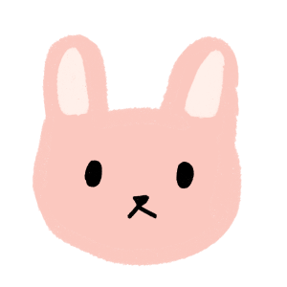
2025년 전기 졸업과제
어린이가 쓴 이야기(일기) 기반
그림동화 생성기
C 36 스토리픽셀
이승민 여현준

Slide 2



목차
연구 배경 및 연구 목표
연구 내용
연구 결과 및 향후 목표
시연

Slide 3

연구 배경
최근 AI기술의 발전이 누구든지 간단히 자연어 명령어를 통해 콘텐츠를 생산하고
소비할 수 있는 수준에 이르렀다.
이러한 시대적 흐름 속에 인간만의 고유한 능력인 창의력의 중요성이 더욱 부각되고 있다.
특히 어린 시절은 창의성을 기르는 데에 가장 중요한 시기 이다.
어린이들은 현재 대부분의 이야기를 어른이 창작한 "동화" 라는 컨텐츠를 수동적으로 소비한다.
능동적으로 자신만의 이야기를 구성하고 펼치는것이 창의성 발달에 도움이 될 것이다.
생성형 AI의 발전에도 불구하고 범용 AI를 통한 자연어 처리만으로는 간단하고 단편적인 그림만
생성 가능하다.
더 복잡한 그림을 그리기 위해서는 적절한 프롬프트와 자세한 설명이 필요한데,
이를 어린이가 직접 하기에는 어려움이 있다.

Slide 4
연구 목표
사용자(어린이)가 자신이 상상한 이야기를 쉽게 그림동화로 구현 할 수 있는 시스템의 개발을
목표로 한다.
1. 사용자가 작성한 이야기를 분석하고 문단을 구별한다.
2. 구별한 문단에서 주요 키워드와 분위기를 추출한다.
3. 추출한 키워드와 분위기를 바탕으로 생성형 AI용 구문과 프롬프트를 작성한다.
4. 구문과 프롬프트를 생성형 AI에게 전달 하고, 생성된 이미지를 반환 및 저장한다.

Slide 5
연구 내용
주요 개발 도구
앱 개발: React native를 통한 iOS, AOS 크로스 플랫폼 개발
데이터 베이스: Firebase 활용으로 NoSQL 데이터베이스 및 클라우드 서비스 기반 Serverless 환경 구축
LLM: Google Gemini 2.5 Flash
그림 생성 AI: Google Gemini 2.5 Flash Image Preview (Nano Banana)

Slide 6
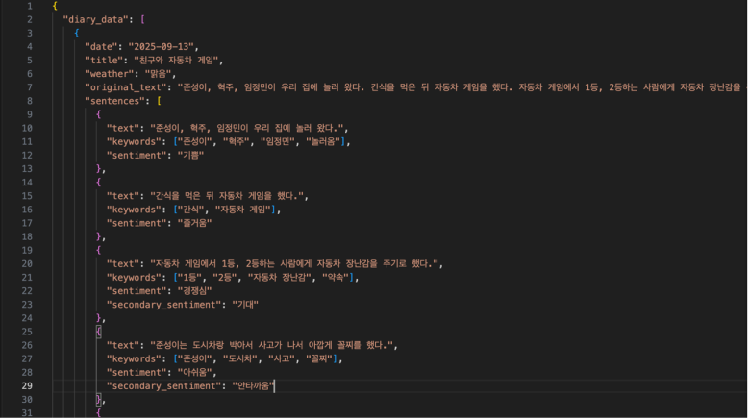
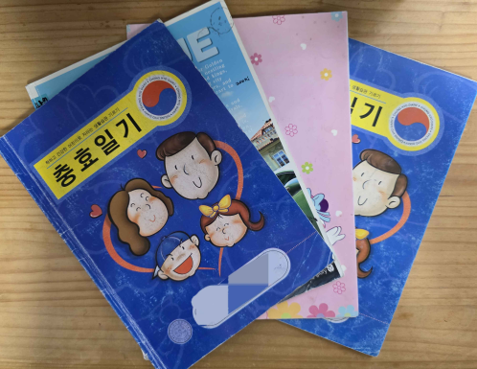
연구 내용
AI 파인튜닝 과정
사람의 감정을 학습시키고 어린이의 모호한 문단을 보다 잘 이해하기 위해 감독 학습(Supervised Learning) 기반 파인튜닝을 적용한다.
실제 초등학교 저학년의 일기를 구해 학습에 적절한 일기 내용을 선별하고 문장 분리 및 키워드,
주요 감정이나 분위기를 JSON 파일로 저장하고, 하이퍼파라미터를 설정하여 파인튜닝 스크립트를 작성한 뒤 JSON 파일과 함께 입력하여 학습을 시킨다.

Slide 7
연구 내용
기술적 한계
Google Gemini 2.5 Flash(이하 Gemini)는 현재 별도의 파인튜닝을 지원하지 않는다.
따라서 Gemini 기반 파인튜닝을 지원하는 Vertex AI를 사용하려고 했으나, 본 프로젝트의 개발환경인 React Native 환경에서 Vertex AI SDK의 안정적인 연동을 위한 레퍼런스와 자료가 부족하고, 환경변수 처리 방식에 대한 가이드라인을 찾기 어려웠다.
프로젝트 진행속도를 저해하고 개발 안정성을 떨어뜨릴 우려가 있어 React Native 환경에 최적화된 @google/generative-ai SDK를 통해 접근 가능한 Gemini를 모델로 사용하여 앱을 만들기로 결정 했다.
현재 Gemini의 성능도 프롬프트 엔지니어링을 통해 문단 분석과 키워드 추출 및 그림 생성
프롬프트 작성에는 문제가 없다고 판단하였다.

Slide 8
연구 내용
프롬프트 엔지니어링
순수한 자연어는 AI 모델이 정확히 이해하기 어려운 경우가 있다. 특히 아동의 문장은 문법적으로 모호한 표현이 포함 될 수 있다.
Gemini는 별도의 파인튜닝을 지원하지 않으므로 프롬프트 엔지니어링을 최대한 활용하여 최적화를 시켜줄 필요가 있다.
사용자가 복잡한 프롬프트를 직접 작성하지 않아도 원하는 품질의 그림을 얻을 수 있도록 프롬프트 엔지니어링 파이프라인을 자동화하는것이 중요하다.

Slide 9
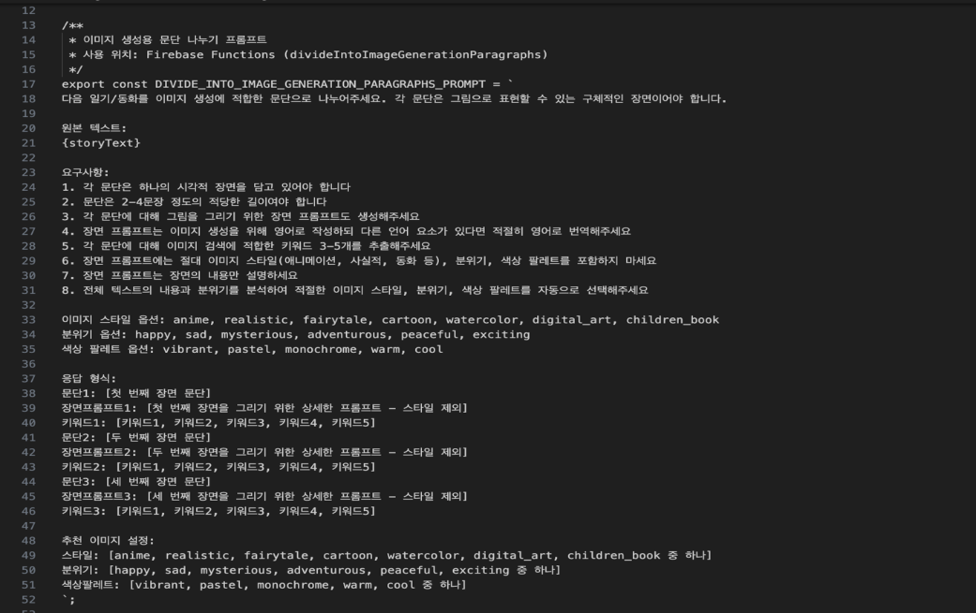
연구 내용
프롬프트 엔지니어링
사전에 문단 분리 및 키워드, 분위기 등을 추출하기 위한 프롬프트와 그림생성용 프롬프트의 핵심 내용을 정의해 둔다.
사용자가 서비스를 이용할 때, 사용자의 텍스트와 함께 자동으로 사전정의된 프롬프트가 Gemini에게 전달 되고, Gemini는 전달된 프롬프트를 바탕으로 사용자의 텍스트를 분석 및 그림 생성용 프롬프트를 생성하게 된다.

Slide 10
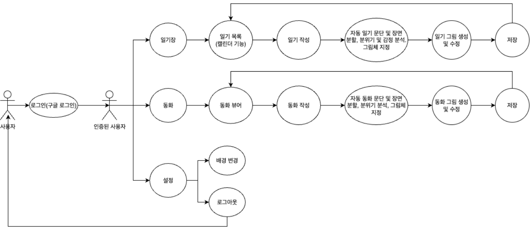
연구 내용
유스케이스

Slide 11
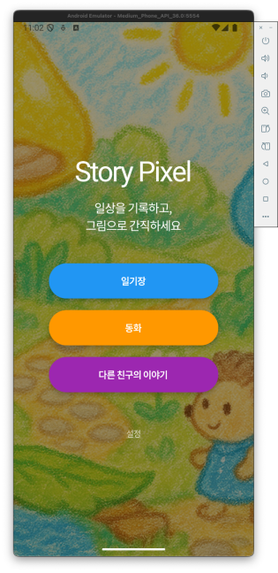
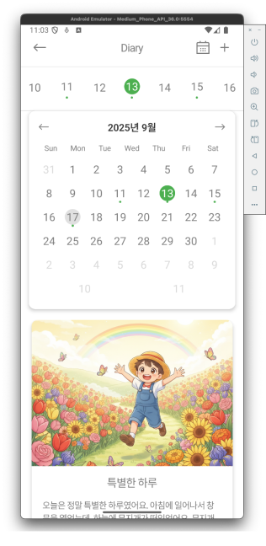
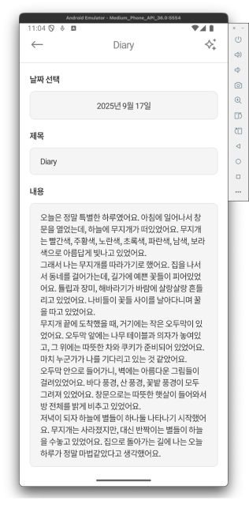
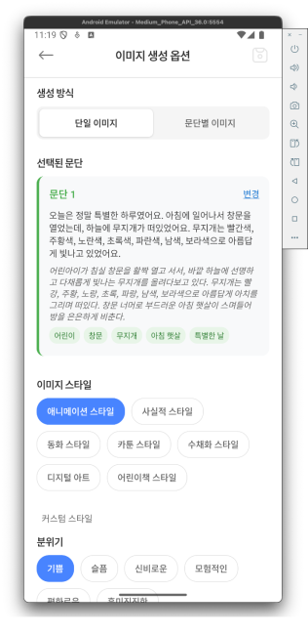
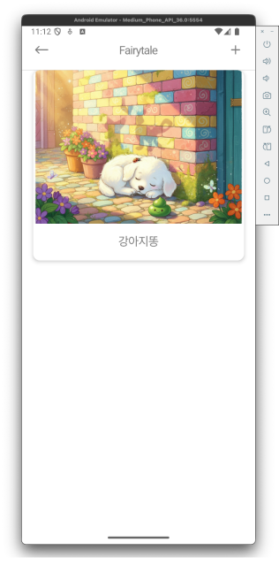
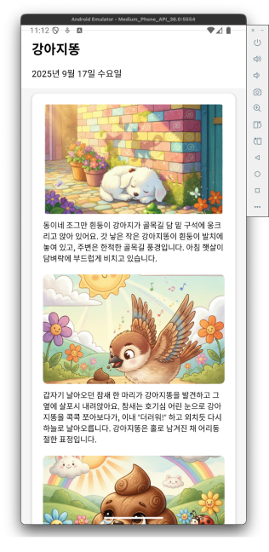
연구 내용
화면 설계
모바일 환경에 맞춰 기본적으로 세로 화면으로 구성하며, 반응형 UI를 사용하여 기기별 해상도에 자동으로 최적화
시킨다. 주 사용층의 연령대를 고려하여 아기자기하면서 직관적인 UI/UX를 지향한다.

Slide 12
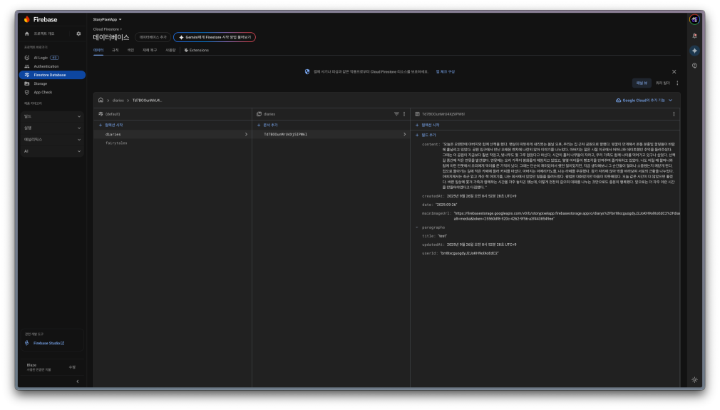
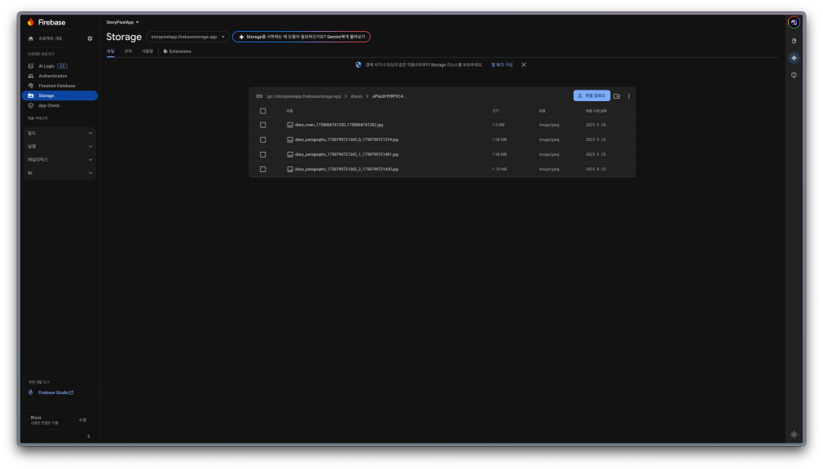
연구 내용
데이터베이스 구축
본 프로젝트의 데이터베이스는 Firebase를 기반으로 한 NoSQL 아키텍처를 채택했다.
메인 데이터 저장소인 Firestore와 미디어 파일을 위한 Firebase Storage로 구성 되어 있다.
데이터베이스 구축시 데이터를 하나의 문서에 중첩구조로 저장하여 여러번의 쿼리 없이 한번에 필요한 정보를 가져올 수 있게 한다.
가장 빈번한 사용자별 일기 동화목록 조회 쿼리에 최적화 하여 관련 필드에 복합 인덱스를 설정한다.

Slide 13


시연

Slide 14
연구 결과
문단 분리 기능은 글의 분위기 전환이나 실제 문단의 분리에 맞춰 잘 작동 하였으며, 키워드 추출 기능은 주요 등장인물과 사건, 분위기나 기분을 잘 추출 하여 준수한 성능을 보여주었다.
그림생성은 전반적으로 분위기와 등장인물, 상황에 맞는 그림이 생성되었고, 사물이 자연스럽게 배치 되었으나 등장인물의 실제 성별이나 특징을 구별하는 능력이 없어 이 점은 조금 부족하였다.
성인 18명의 평가에 따르면, 성인의 기준으로는 UI가 직관적이고 사용성이 좋다는 평가를 받았으나, 실제 어린이를 대상으로 한 테스트를 시행하지 못하였다.
또한 일부 테스터들의 피드백으로 튜토리얼이 있으면 좋겠다는 내용이 있었다.

Slide 15
향후 목표
1. 피드백을 바탕으로 튜토리얼을 추가 및 UI/UX 개선
2. 이미지를 사용자가 세부적으로 수정하는 기능 구현
3. 음성 인식 기능 추가
4. 소셜 기능 추가: 완성한 스토리북 공유
5. 개인화(페르소나 구축) 기능 구현

Slide 16



감사합니다 *^^*
부산대학교 정보컴퓨터공학부
2025년 전기 졸업과제
C 36 스토리픽셀

